Slide 1
بسم الله الرحمن الرحیم
تجهیزات مولد سرما واحد خنک کننده جذبی و تراکمی
استاد راهنما :
آقای مهندس حجتی
گردآورندگان :
مژگان رحیمی نوش آبادی,مرضیه رشیدی علویجه،فاطمه رشیدی شیراز
پاییز 93

Slide 2
تجهیزات مولد سرما واحد خنک کننده جذبی و تراکمی
تجهیزات انتقال و توضیع
تجهیزات رطوبت زنی رطوبت گیری پاک سازی
گرمایش سرمایش و تهویه مطبوع
مولد گرما
تجهیزات تبادل حرارت
تجهیزات مولد
مولد سرما
مولد دوفصلی
نیمه مولدمرکب دو فصلی
تبخیری
تراکمی
جذبی
چیلرهای جذبی:استفاده در ظرفیت زیاد.برای تولید سرما(انرژی ) از گاز استفاده میشود.
چیلرهای تراکمی: استفاده در ظرفیت پایین ..برای تولید سرما(انرژی ) از برق استفاده میشود.

Slide 3
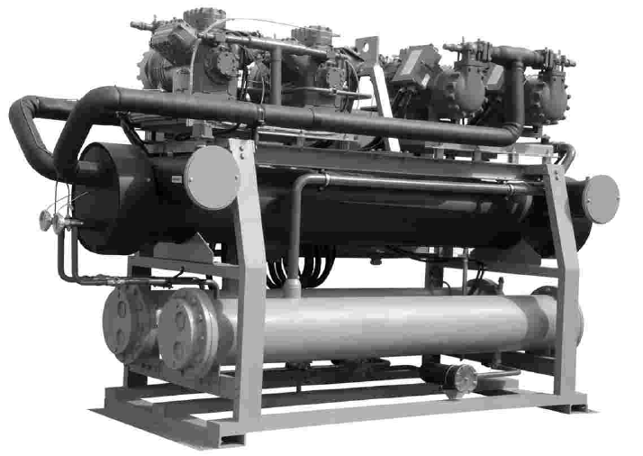
تجهیزات مولد سرما واحد خنک کننده تراکمی
کمپرسور
خنک کن های تراکمی
شیر انبساط
کندانسور
اواپراتور
آبی
هوایی
تبخیری

Slide 4
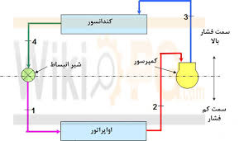
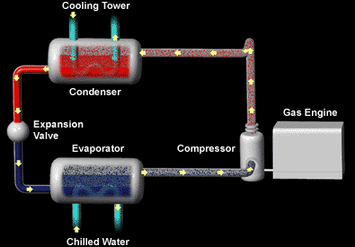
چرخه کارکرد چیلر تراکمی
تمام سيستمهاي تبريد تراكمي كه جهت ايجاد سرما بكار گرفته مي‌شوند از چهار قسمت اصلي تشكيل شده‌اند. اين چهار قسمت عبارت است از كمپرسور- كندانسور- وسيله انبساطي (شير انبساط يا لوله موئين) و اواپراتور.
عملي كه در اين چهار قسمت انجام مي‌شود بدين قرار است. كمپرسور وسيله‌اي مي‌باشد كه فشار گاز را در سيستم بالا مي‌برد و اين اختلاف فشار بين ورود و خروج گاز كمپرسور باعث حركت گاز مبرد در داخل سيستم مي‌شود. كندانسور وسيله‌اي مي‌باشد كه گاز خروجي از كمپرسور كه داراي دما و فشار بالا مي‌باشد به مايع تبديل مي‌كند و دماي آنرا كاهش مي‌دهد و وسيله انبساطي بدين صورت عمل مي‌كند كه مايع مبرد خروجي از كندانسور را بصورت پودر تبديل مي‌كند و علت امر شكستن يكمرتبه‌اي فشار همراه انبساط سريع گاز مي‌باشد، اواپراتور وسيله‌اي است كه پودر حاصل از وسيله انبساطي را بصورت تبخير كامل و در نتيجه گاز تبديل مي‌كند.
يك سيكل بسته كامل تبريد مثلاً چيلر از دو مدار كم فشار و فشار بالا تشكيل شده است.

Slide 5
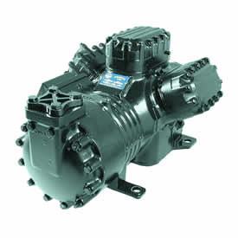
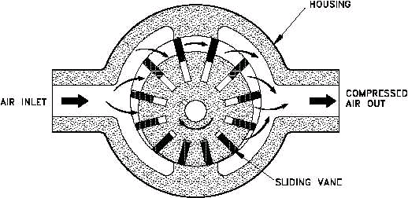
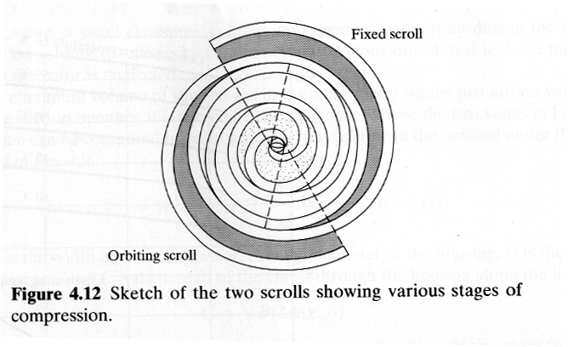
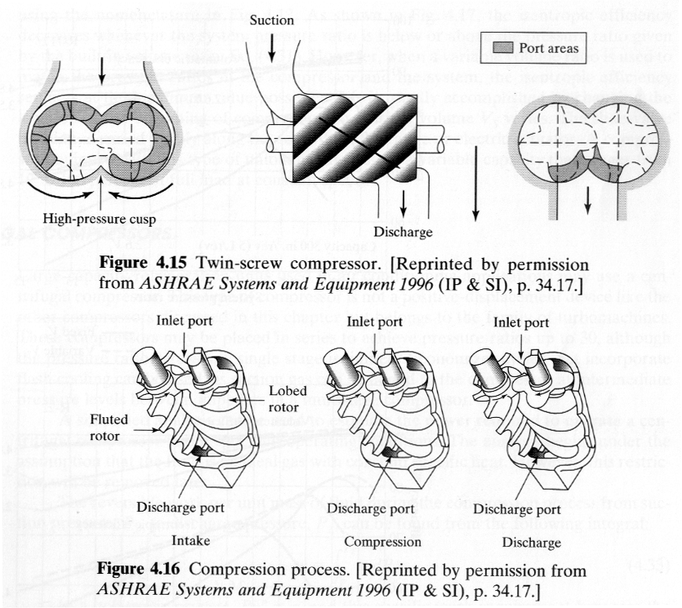
- آشنايي با اجزاي چيلر تراكمي
انواع كمپرسور
رفت و آمدی (Reciprocating)
پيچي (Screw)
پيچشي (Scroll)
دوراني
بطوري كه گفته شد مهمترين قسمت يك سيستم تبريد كمپرسورهاي آن مي‌باشد و عمل آن ايجاد اختلاف فشار و در نتيجه حركت ماده مبرد در سيستم مي‌باشد. كمپرسور در قسمت مكش يعني مدار خروجي گاز از اواپراتور توليد فشار پايين و در قسمت رانش يا خروجي گاز تا تغذيه مايع به اواپراتور توليد فشار بالا مي‌كند.

Slide 6
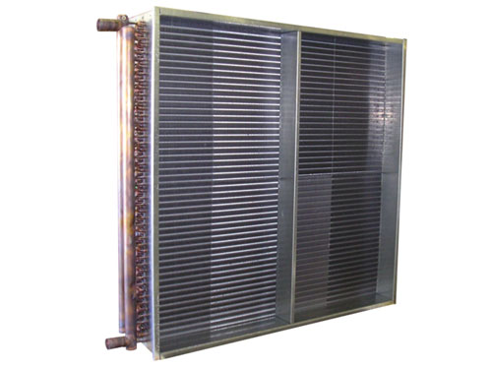
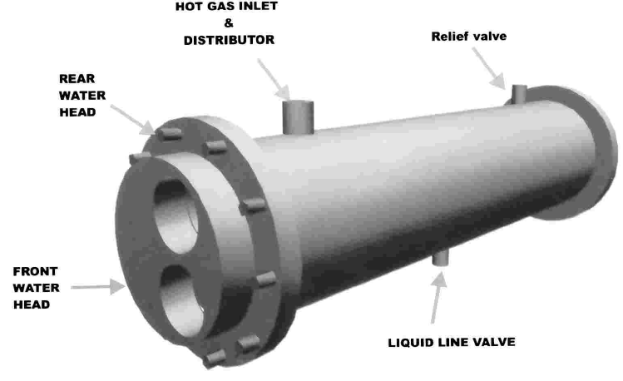
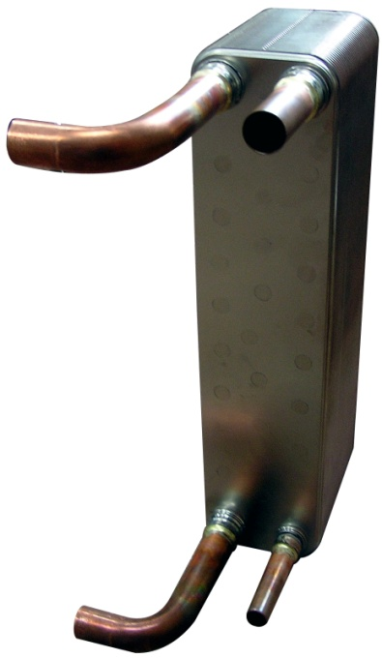
- آشنايي با اجزاي چيلر تراكمي
انواع كندانسور
هوايي
آبی
تبخیری
كندانسور يكي از چهار قسمت مهم دستگاههاي تبريد مي‌باشد كه گاز داغ خروجي از كمپرسور وارد آن مي‌شود و بعلت از دست دادن گرماي خود به مايع تبديل مي‌شود. اين گرما را مي‌توان به آب درون لوله و يا هواي جريان يافته در اطراف لوله حامل ماده مبرد پس بدهد.

Slide 7
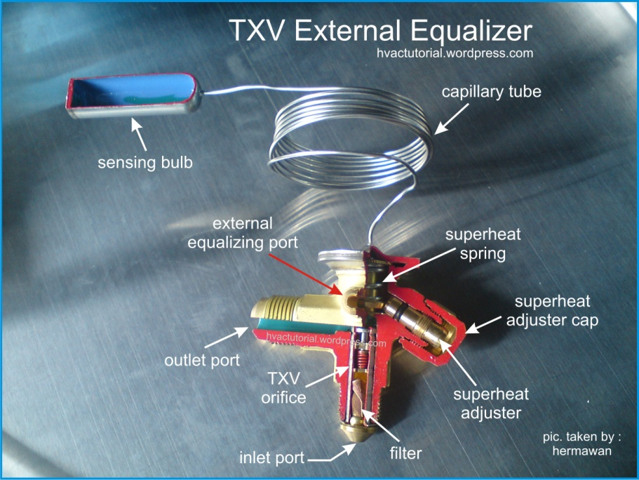
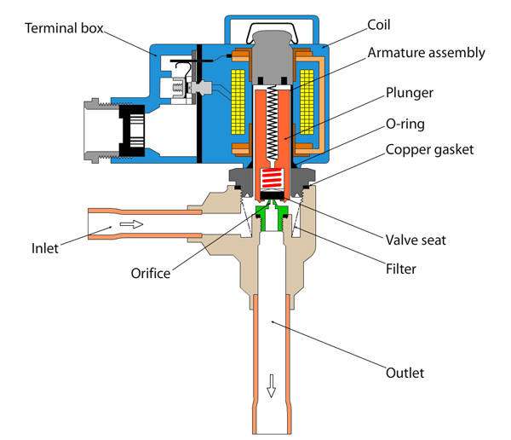
- آشنايي با اجزاي چيلر تراكمي
انواع شير انبساط
ترموستاتيك
الكتريكال
قسمت سوم سيستم تبريد بعد از كندانسور، شير انبساط مي‌باشد كه عمل قرار گرفتن اين شير قبل از اواپراتور مي‌باشد. كار شير انبساط در حقيقت كنترل ماده سرمازا مي‌باشد. و اين وسيله فشار زياد مايع خروجي از كندانسور را تقليل داده و مناسب عملكرد اواپراتور مي‌سازد.

Slide 8
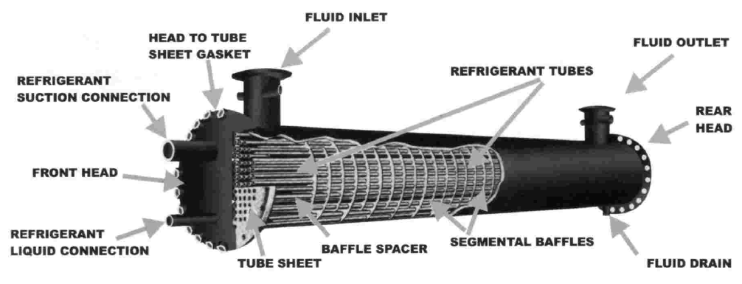
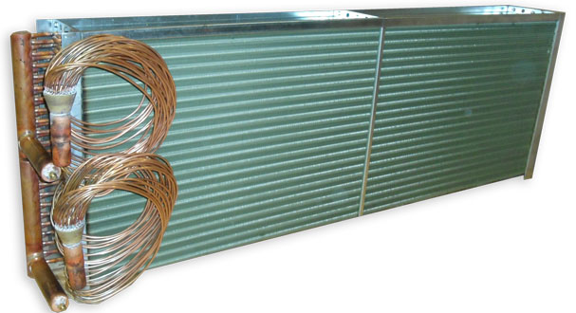
- آشنايي با اجزاي چيلر تراكمي
انواع اواپراتور:
خشک
مرطوب
چهارمين قسمت اصلي يك سيستم تبريد اواپراتور مي‌باشد. نتيجه و عملكرد يك دستگاه تبريد از اواپراتور گرفته مي‌شود يعني گاز مبرد كه از كمپرسور و كندانسور گذشته به صورت پودر مايع وارد اواپراتور مي‌شود و شروع به تبخير مي‌شود. در نتيجه گرماي محيط اطراف خود را جذب كرده و اطراف خود را سرد مي‌كند.

Slide 9
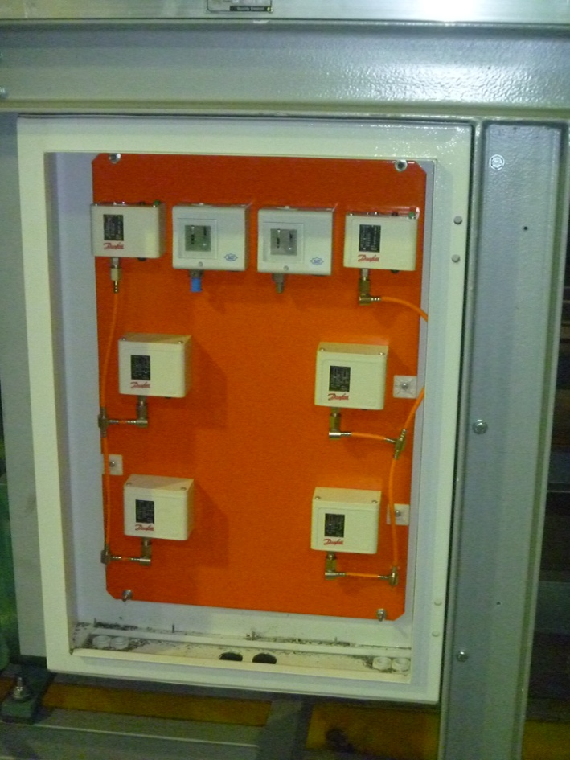
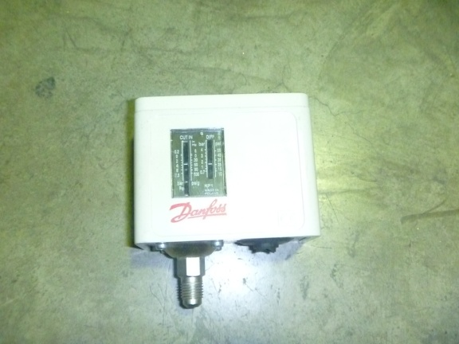
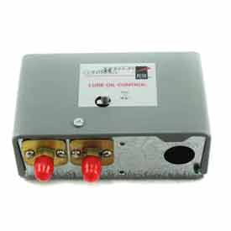
- آشنايي با اجزاي چيلر تراكمي
ادوات تبريد
سوئيچ و گيج فشار روغن
سوئيچ و گيج فشار بالا
سوئيچ و گيج فشار پايين
پرشر سوئيچ اتوماتيك
نصب سوئيچ جريان (Flow Switch) در مسير لوله كشي آب خروجي از اواپراتور الزامي است.

Slide 10
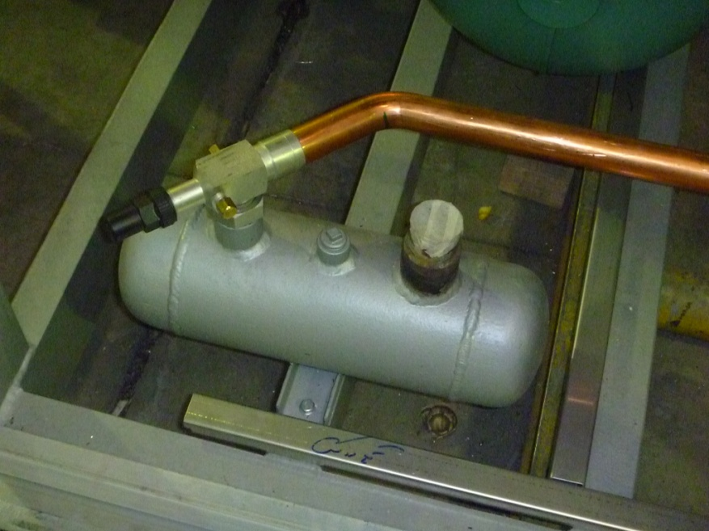
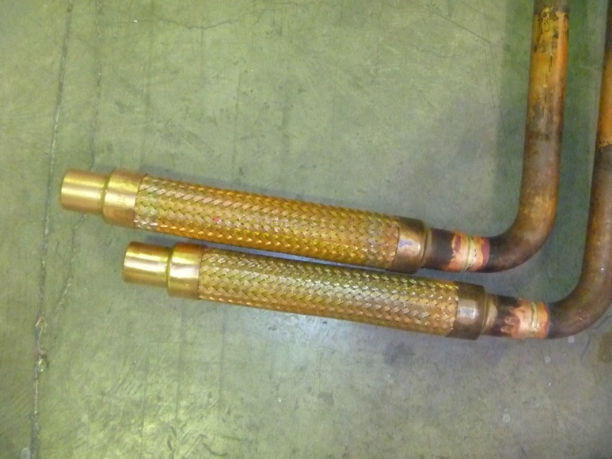
- آشنايي با اجزاي چيلر تراكمي
ادوات تبريد
رسيور
لرزه گير مسي
در مسير لوله كشي استفاده از لرزه گير فشارقوي لاستيكي يا لوپ جهت حذف ارتعاشات اجباري است.

Slide 11
تجهیزات مولد سرما واحد خنک کننده جذبی و تراکمی
مواد سرمازا را به سه گروه بشرح زير تقسيم ميكنند :
گروه 1- شامل بي‌خطرترين مواد مانند فریون 11 ، فریون 12، آمونیاک و .... میباشند .
گروه 2- مواد سمي و كمي قابل اشتعال
گروه 3- مواد قابل اشتعال شامل اتان ، پروپان و بوتان.

Slide 12
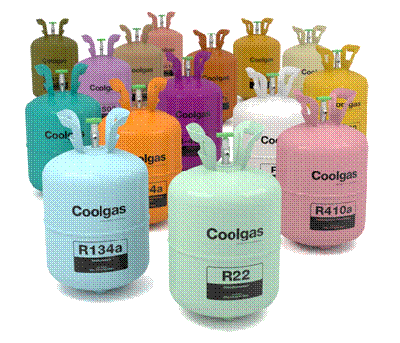
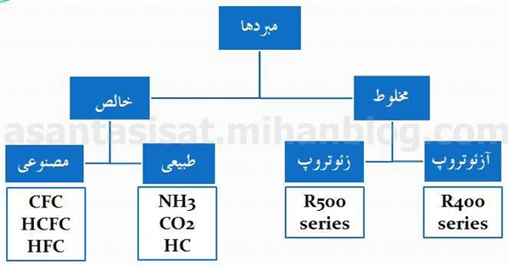
- انواع مبردهاي موجود
واژه Refrigerant به معنای «ماده ای كه در یك سیكل تبرید برای ایجاد سرما به كار می رود» ، می باشد

Slide 13
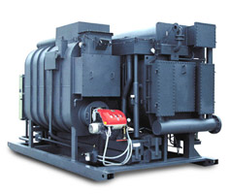
اجزاء تشکیل دهنده خنک کن های جذبی
اواپراتور
ابزوربر
خنک کن های جذبی
هوایی
آبی
کندانسور
تبخیری
اصول کارکرد چیلرهای جذبی همچون سایر سیستم های سرمایشی فرآیند تبخیر است . همانطور که می دانیم لازمه فرآیند تبخیر دریافت گرماست و این اخذ گرما می تواند موجب ایجاد سرما شود .با توجه به قوانین ترمودینامیکی میدانیم که با کاهش فشار می توانیم عمل تبخیر را در دماهای پایین نیز ایجاد کنیم.نحوه عملکرد واحد تبخیر چیلر( اواپراتور) نیز بر همین اصل استوار است . بدین معنی که ماده مبرد چیلرهای جذبی که اغلب آب است در داخل اواپراتور که دارای فشار خلاء می باشد در دمای پایین تبخیر شده و حرارت مورد نیاز تبخیر خود را از محیط اطراف اواپراتور دریافت می نماید و در نتیجه این عمل محیط اطراف اواپراتور سرد می شود.

Slide 14
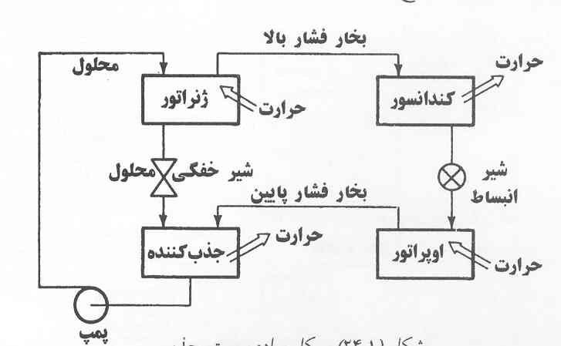
چرخه کارکرد چیلر جذبی

Slide 15
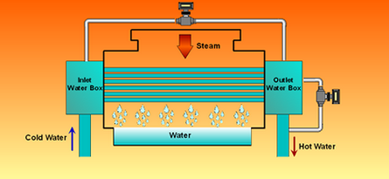
کندانسور خنک کن های جذبی

Slide 16
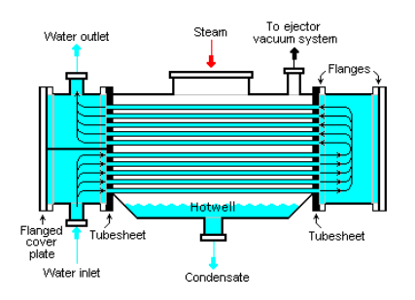
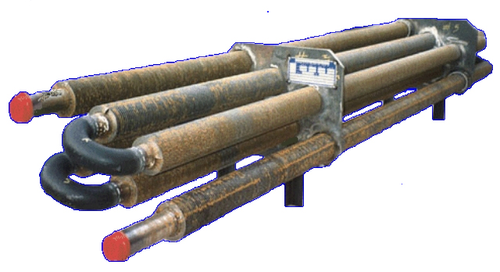
خنک کن های جذبی کندانسورآبی
برای تقطیر مبرد از آب استفاده میکنند

Slide 17
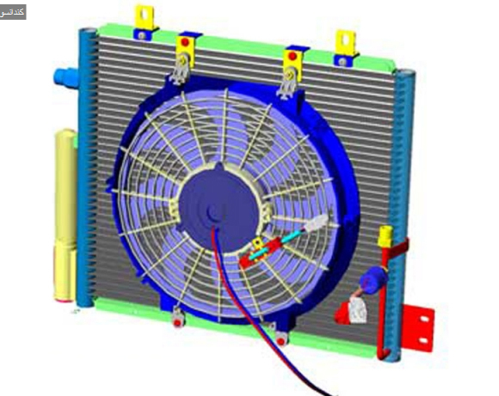
خنک کن های جذبی کندانسور هوایی
از هوا به عنوان عامل تقطیر استفاده میشود.

Slide 18
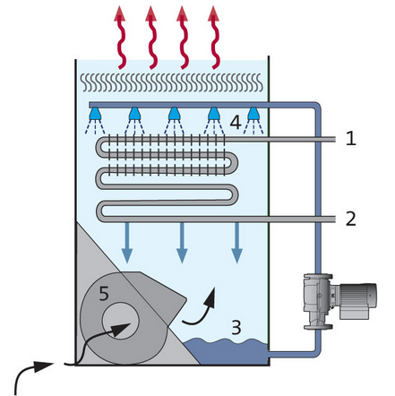
خنک کن های جذبی کندانسور تبخیری

Slide 19
خنک کن های جذبی اواپراتور
اواپراتور معمولاً در پوسته پايين چيلرهاي جذبي قرار مي گيرد. مايع مبرد در اواپراتور به لحاظ فشار پايين محفظه (خلأ نسبي) تبخير شده و باعث کاهش درجه حرارت آب سرد تهويه درون لوله هاي اواپراتور مي گردد.

Slide 20
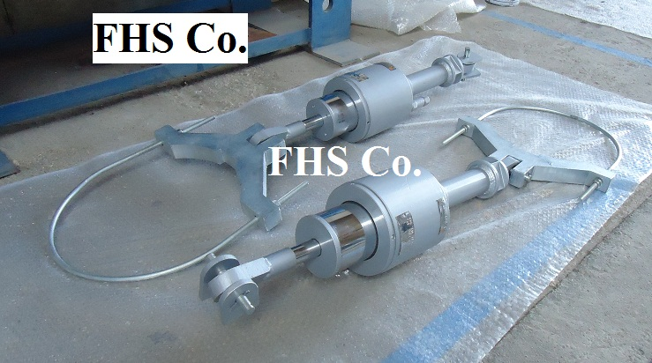
خنک کن جذبی
ابزوربر
در چیلرهای ابزوربشن، مایع دیگری نیز به عنوان ابزوربر(جذب کننده) برای جذب بخارهای آب وجود دارد که بیشتر از محل لیتیوم بروماید برای این منظور استفاده می شود. زیرا این محلول دارای قدرت جذب بخار آب زیاد است و سمی و قابل انفجار نیست و همچنین ایجاد ترکیبات مضر نمی کند.

Slide 21
انواع واحد های خنک کننده جذبی
خنک کن جذبی از نوع آب لیتیوم بروماید
خنک کن جذبی از نوع آب لیتیوم بروماید(تک اثره)
خنک کن جذبی از نوع آب لیتیوم بروماید(دو اثره)
خنک کن جذبی از نوع آب لیتیوم بروماید(شعله مستقیم)

Slide 22
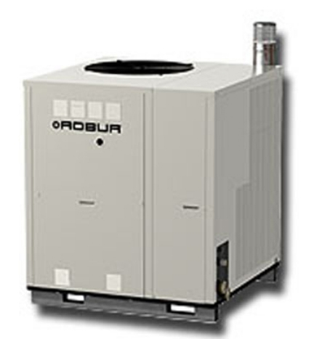
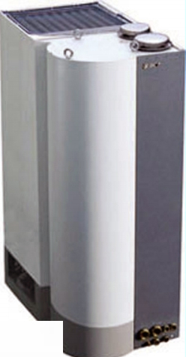
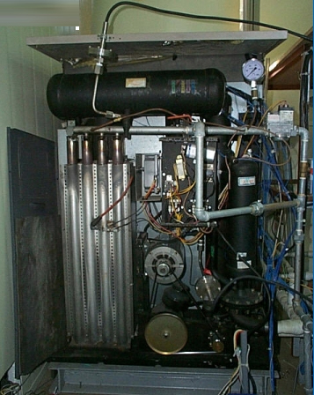
خنک کن جذبی از نوع آب آمونیاک

Slide 23
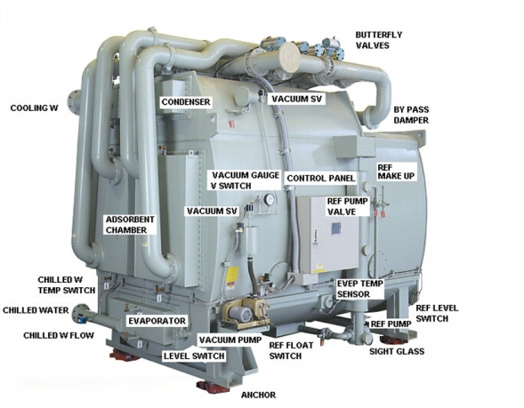
خنک کن جذبی از نوع سیلیکاژل

Slide 24
تفاوتهاي اصلي چيلرهاي جذبي وتراکمي عبارتند از
الف - چيلرهاي تراکمي براي گردش مبرد از کمپرسور استفاده مي کنند در حالي که چيلرهاي جذبي فاقد کمپرسور بوده و به جاي آن از انرژي گرمايي منابع مختلف استفاده کرده و غلظت محلول جاذب را تغيير مي دهند ، همچنان که غلظت تغيير مي کند ، فشار نيز در اجزاي مختلف چيلر تغيير مي کند. اين اختلاف فشار باعث گردش مبرد در سيستم مي گردد. ب - ژنراتور و جذب کننده در چيلرهاي جذبي جانشين کمپرسور در چيلرهاي تراکمي شده است. ج - در چيلرهاي جذبي از يک جاذب استفاده مي شود که عموماً آب يا نمک ليتيوم برومايد است. د - مبرد در چيلرهاي تراکمي يکي از انواع کلروفلئوروکربن ها يا هالوکلروفلئوروکربن ها است در حالي که در چيلرهاي جذبي مبرد معمولاً آب يا آمونياک است. ه - چيلرهاي تراکمي انرژي مورد نياز خود را از انرژي الکتريکي تأمين مي کنند در حالي که انرژي ورودي به چيلرهاي جذبي از آب گرم يا بخار وارد شده به ژنراتور تأمين مي شود. گرما ممکن است از کوره هواي گرم يا ديگ آمده باشد. در بعضي اوقات از گرماي ساير فرايندها نيز استفاده مي شود مانند بخار کم فشار يا آب داغ صنايع ، گرماي باز گرفته شده از دود خروجي توربين هاي گازي و يا بخار کم فشار از خروجي توربين هاي بخار.

Slide 25
منابع و ماخذ
تاسیسات مکانیکی برای دانشجویان معماری /محمد رضا سلطاندوست
مركز دانش صنعت تاسيسات ايران
وب سایت تخصصی تاسیسات و تهویه مطبوع
کتاب تاسیسات برودتی سوم
ویکی پدیا
www.sakhta.ir

